Slide 1
ФИЗИКА · 8-СЫНЫП · 35-САБАҚ
№ 3 зертханалық жұмыс. «Электр тiзбегiн құрастыру және оның әртүрлi бөлiктерiндегi ток күшi мен кернеуді өлшеу»
Бөлім: Тұрақты электр тогы
Құндылық: Заң және тәртіп

Slide 2
Сабақтың мақсаты Сабақтың басы · 6 мин
Сабақ соңында біз:
1
электр тізбегін сұлба бойынша құрастырады
2
амперметр мен вольтметрді дұрыс қосып, өлшейді
3
тізбектің әртүрлі бөліктеріндегі ток күші мен кернеуді салыстырады
4
өлшеу нәтижелері бойынша заңдылық туралы қорытынды жасайды
Оқу мақсаты: 8.4.2.4 – электр тізбегіндегі ток күші мен кернеуді анықтау; · 8.1.3.3 – физика кабинетінде қауіпсіздік ережелерін білу және сақтау
№ 3 зертханалық жұмыс. «Электр тiзбегiн құрастыру және оның әртүрлi бөлiктерiндегi ток күшi мен кернеуді өлшеу»
2

Slide 3
Білімді өзектендіру Сабақтың басы · 6 мин
«Қатесін тап»
Өткен тақырып: Электр тізбегі және оның құрамды бөліктері, ток күші, кернеу
Тақтада «Электр тізбегі және оның құрамды бөліктері, ток күші, кернеу» тақырыбына қатысты әдейі қатесі бар 3 тұжырым/формула жазылған. Оқушылар қатені тауып, түзетеді.
«Тәртіпке бағынған құл болмайды, тәртіпсіз ел болмайды»
— Бауыржан Момышұлы
№ 3 зертханалық жұмыс. «Электр тiзбегiн құрастыру және оның әртүрлi бөлiктерiндегi ток күшi мен кернеуді өлшеу»
3

Slide 4
Проблемалық жағдаят Сабақтың басы · 5 мин
Тізбектің басында және соңында ток күші бірдей ме? Шамдағы және резистордағы кернеу ше?
?
Болжамдарыңды айтыңдар! Бүгінгі сабақтың тақырыбы қандай болуы мүмкін?
№ 3 зертханалық жұмыс. «Электр тiзбегiн құрастыру және оның әртүрлi бөлiктерiндегi ток күшi мен кернеуді өлшеу»
4

Slide 5
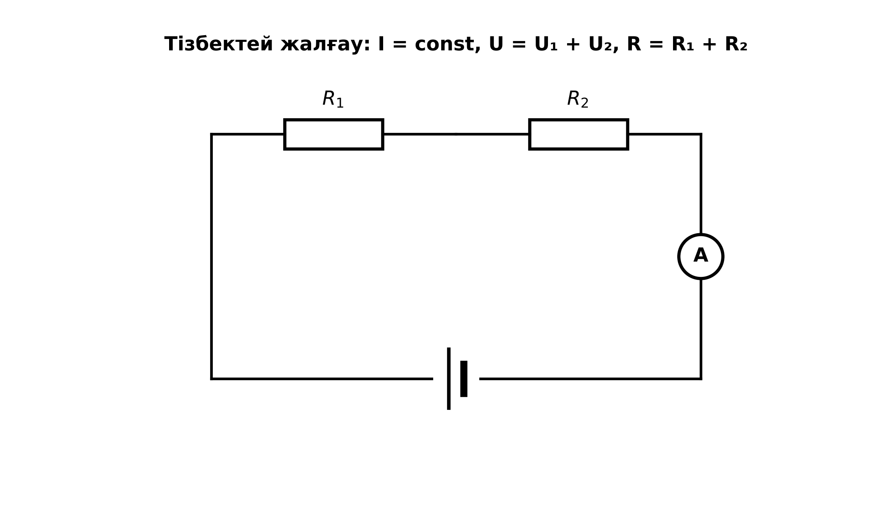
Теориялық негіз Сабақтың ортасы · 12 мин
Негізгі ұғымдар
Амперметр – тізбектей, вольтметр – параллель.
Тізбектей жалғанған бөліктерде ток күші бірдей.
Кернеулер қосындысы ток көзінің кернеуіне тең: U = U₁ + U₂.
№ 3 зертханалық жұмыс. «Электр тiзбегiн құрастыру және оның әртүрлi бөлiктерiндегi ток күшi мен кернеуді өлшеу»
5

Slide 6
Құрал-жабдықтар Сабақтың ортасы · 18 мин
Бізге не керек?
Ток көзі (4,5 В)
Шам
Резистор
Амперметр
Вольтметр
Кілт, жалғағыш сымдар
№ 3 зертханалық жұмыс. «Электр тiзбегiн құрастыру және оның әртүрлi бөлiктерiндегi ток күшi мен кернеуді өлшеу»
6

Slide 7
Жұмыс барысы Сабақтың ортасы · 18 мин
Қадам-қадаммен орында
1
Сұлба бойынша тізбекті құрастыр (кілт ажыратулы).
2
Мұғалімге тексерткен соң кілтті тұйықта.
3
Амперметрді тізбектің 3 түрлі нүктесіне қойып, ток күшін өлше.
4
Вольтметрмен шамдағы, резистордағы және екеуіндегі кернеуді өлше.
5
Нәтижелерді кестеге жаз.
6
Қорытынды жаса.
№ 3 зертханалық жұмыс. «Электр тiзбегiн құрастыру және оның әртүрлi бөлiктерiндегi ток күшi мен кернеуді өлшеу»
7

Slide 8
Өлшеу нәтижелерінің кестесі Сабақтың ортасы · 18 мин
Кестені дәптерге сыз
№ | I₁, А | I₂, А | I₃, А | U_шам, В | U_рез, В | U_жалпы, В
1
2
3
4
Өлшеу нәтижелерін енгізіп, есептеп, қорытынды жазыңдар.
№ 3 зертханалық жұмыс. «Электр тiзбегiн құрастыру және оның әртүрлi бөлiктерiндегi ток күшi мен кернеуді өлшеу»
8

Slide 9

Суретпен жұмыс Сабақтың ортасы · 12 мин
Суретте не бейнеленген?
?
Қандай физикалық шамалар көрсетілген?
?
Олар қалай байланысқан?
?
Өз сөзіңмен түсіндір.
№ 3 зертханалық жұмыс. «Электр тiзбегiн құрастыру және оның әртүрлi бөлiктерiндегi ток күшi мен кернеуді өлшеу»
9

Slide 10

Виртуалды зертхана Сабақтың ортасы · 12 мин
PhET симуляциясы
1
Симуляцияны QR-код арқылы ашыңдар
2
Параметрлерді өзгертіп, нәтижені бақылаңдар
3
Қандай шама қалай өзгереді? Қорытындыны дәптерге жазыңдар
phet.colorado.edu/en/simulations/circuit-construction-kit-dc
№ 3 зертханалық жұмыс. «Электр тiзбегiн құрастыру және оның әртүрлi бөлiктерiндегi ток күшi мен кернеуді өлшеу»
10

Slide 11
Бекіту: «Ыстық картоп» Сабақтың ортасы · 7 мин
Ыстық картоп
Тапсырма жазылған парақ топ ішінде қолдан-қолға беріледі, әр оқушы шешімнің бір қадамын жазады.
ТАПСЫРМА
тақырыптың негізгі формулаларын «Формула – шама – бірлік – мысал» кестесіне жүйелеп, бір үлгі есепті жұппен шығарыңдар.
№ 3 зертханалық жұмыс. «Электр тiзбегiн құрастыру және оның әртүрлi бөлiктерiндегi ток күшi мен кернеуді өлшеу»
11

Slide 12
Сергіту сәті Сабақтың ортасы · 2 мин
Сергіп алайық
«Тепе-теңдік». Оқушылар бір аяқпен тұрып, қолдарын иіндік сияқты жайып, тепе-теңдікті сақтайды.
№ 3 зертханалық жұмыс. «Электр тiзбегiн құрастыру және оның әртүрлi бөлiктерiндегi ток күшi мен кернеуді өлшеу»
12

Slide 13
Нәтижені талдау: деңгейлік сұрақтар Сабақтың ортасы · 11 мин
Деңгейіңді таңда
A
B
C
A деңгейі
B деңгейі
C деңгейі
білу, түсіну
қолдану
талдау, бағалау
А деңгейін орындасаң — В деңгейіне өт!
№ 3 зертханалық жұмыс. «Электр тiзбегiн құрастыру және оның әртүрлi бөлiктерiндегi ток күшi мен кернеуді өлшеу»
13

Slide 14
А деңгейі: білу, түсіну Сабақтың ортасы · 11 мин
A
Тізбектің әр нүктесіндегі ток күші қандай?
Жауабы
Бірдей.
№ 3 зертханалық жұмыс. «Электр тiзбегiн құрастыру және оның әртүрлi бөлiктерiндегi ток күшi мен кернеуді өлшеу»
14

Slide 15
В деңгейі: қолдану Сабақтың ортасы · 11 мин
B
U_шам + U_рез мәнін U_жалпы-мен салыстыр, айырмашылықтың себебін түсіндір.
Жауабы
Шамамен тең; айырма – құрал қателігі, сымдардың кедергісі.
№ 3 зертханалық жұмыс. «Электр тiзбегiн құрастыру және оның әртүрлi бөлiктерiндегi ток күшi мен кернеуді өлшеу»
15

Slide 16
С деңгейі: талдау, бағалау Сабақтың ортасы · 11 мин
C
Өлшеу құралдарының өзі тізбекке әсер ете ме? Идеал амперметр мен вольтметр қандай болуы керек?
Жауабы
Иә; идеал амперметрдің кедергісі 0, вольтметрдікі шексіз.
№ 3 зертханалық жұмыс. «Электр тiзбегiн құрастыру және оның әртүрлi бөлiктерiндегi ток күшi мен кернеуді өлшеу»
16

Slide 17

Бекіту: Kahoot викторинасы Сабақтың соңы · 7 мин
Тез жауап бер
1
Тізбектей бөліктерде I?
бірдей
2
U = U₁ + ?
U₂
3
Тізбекті қашан тұйықтаймыз?
тексерткен соң
Kahoot
№ 3 зертханалық жұмыс. «Электр тiзбегiн құрастыру және оның әртүрлi бөлiктерiндегi ток күшi мен кернеуді өлшеу»
17

Slide 18
Рефлексия Сабақтың соңы · 7 мин
«Баспалдақ»
оқушы стикерін баспалдақтың өзі жеткен сатысына («білемін», «түсінемін», «қолдана аламын», «түсіндіре аламын») жапсырады.
9–10 балл
Өте жақсы
7–8 балл
Жақсы
5–6 балл
Қанағаттанарлық
0–4 балл
Қолдау қажет
№ 3 зертханалық жұмыс. «Электр тiзбегiн құрастыру және оның әртүрлi бөлiктерiндегi ток күшi мен кернеуді өлшеу»
18

Slide 19
Үй тапсырмасы Сабақтың соңы
Үйде орында
A
B
C
Жұмыс есебі.
Сұлбаны PhET-те құрастырып, нәтижені салыстыру.
Мультиметрмен жұмыс нұсқаулығын жазу.
№ 3 зертханалық жұмыс. «Электр тiзбегiн құрастыру және оның әртүрлi бөлiктерiндегi ток күшi мен кернеуді өлшеу»
19

Slide 20
Сабаққа белсенді қатысқандарыңа рахмет!
«Тәртіпке бағынған құл болмайды, тәртіпсіз ел болмайды»
— Бауыржан Момышұлы

